Slide 1
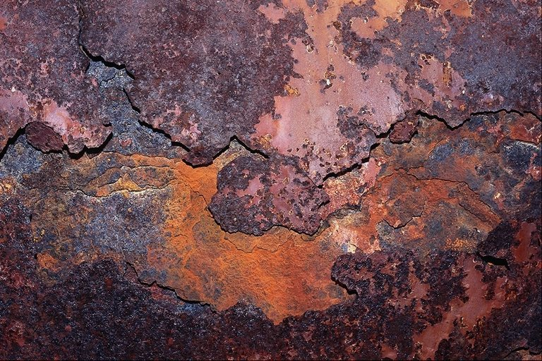
КОРОЗІЯ МЕТАЛІВ
ЗАХИСТ ВІД КОРОЗІЇ
Робота учениці 10-Б
Єлісєєвої Марії

Slide 2
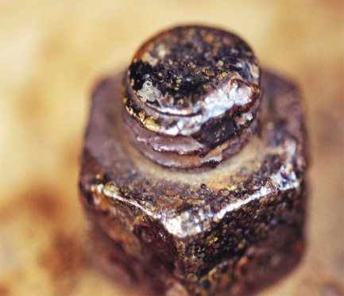
Що таке “ корозія ”?
Корозія (від лат corrosio – роз’їдати) це руйнування металів і сплавів під впливом хімічної чи електрохімічної взаємодії з оточуючим середовищем.
Швидкість корозії напряму залежить від активності металів. Чим метал активніший, тим швидше він кородує.

Slide 3
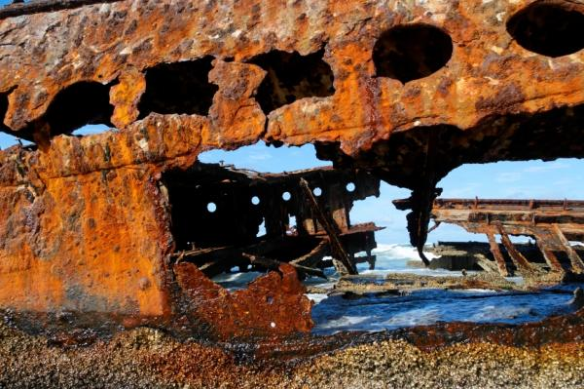

Slide 4
КОРОЗІЯ
Залежно від середовища
По характеру руйнування
По процесам
Газова
Атмосферна
Ґрунтова тощо
Рівномірна
Нерівномірна
Хімічна
Електрохімічна

Slide 5
В чому небезпека корозії?
Може призвести до екологічних катастроф: потрапляння природного газу, нафти, небезпечних хімічних продуктів у навколишнє середовище.
Недопустима в авіаційному, нафтовому, атомному, хімічному машинобудуванні тощо.
Негативно впливає на здоров’я людини.

Slide 6
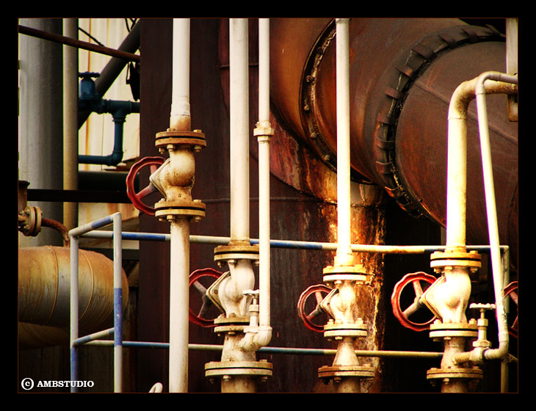

Slide 7
Чим викликається корозія?
Кисень і атмосферна волога.
Кислотні оксиди, що містяться в атмосфері: оксиди Карбону, Сульфуру, Нітрогену.
Морська вода.
Ґрунтова волога.

Slide 8
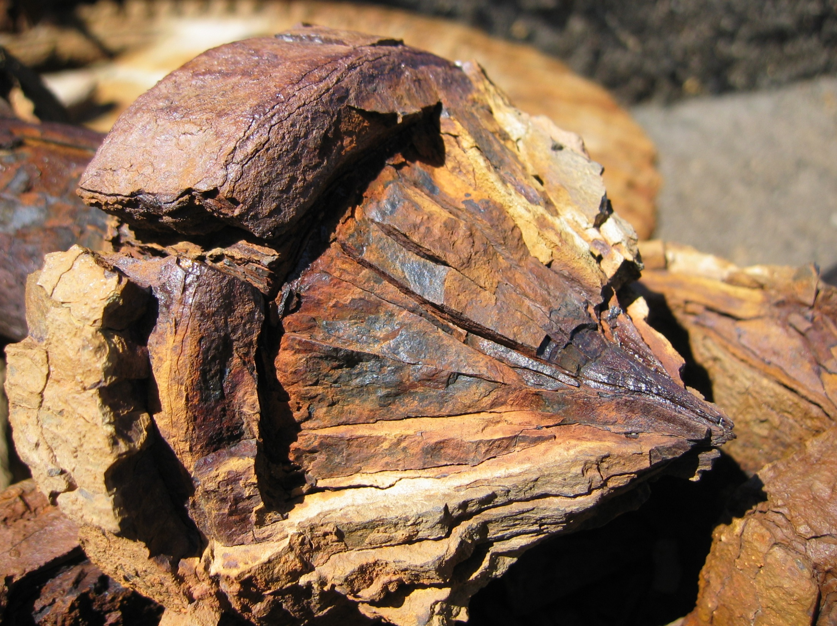

Slide 9
Розрізняють:
Хімічна корозія
Характеризується хімічними процесами, які відбуваються між металом і агресивними речовинами оточуючого середовища.
Електрохімічна корозія
Руйнування металу супроводжується виникненням електричного струму у водному середовищі електроліта.

Slide 10
Що сприяє електрохімічній корозії
Положення металів у ряду активності: чим далі один від одного вони розміщені, тим швидше відбувається корозія.
Чистота металу (домішки прискорюють корозію).
Нерівності поверхні, мікротріщини.
Висока температура і вологість.
Дія мікроорганізмів, грибів, лишайників.
Грунтові води, морська вода, розчини електролітів.

Slide 11
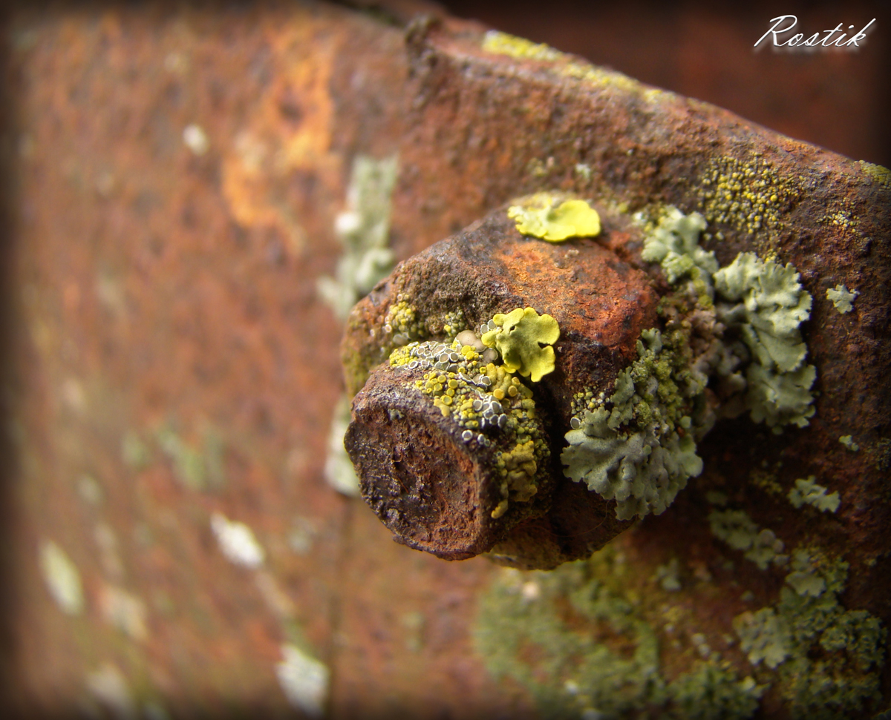

Slide 12
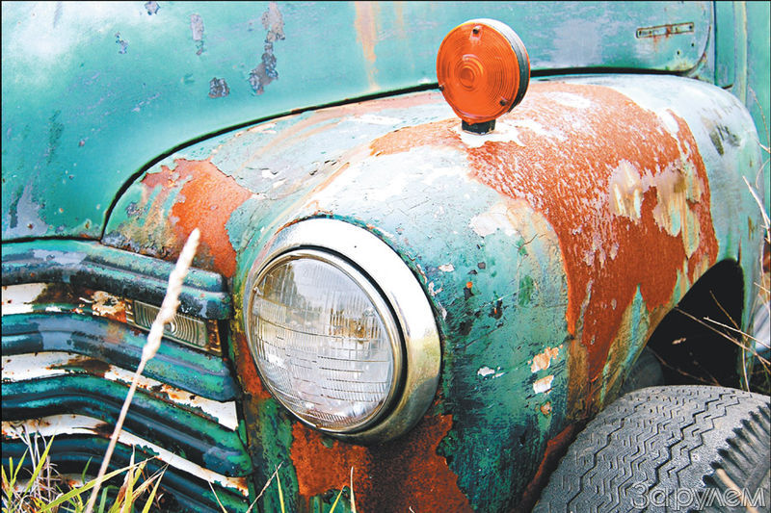
Проблема захисту металів від корозії виникла майже на самому початку їх використання. Люди намагалися захистити метали від атмосферного впливу за допомогою жиру, масел, а пізніше і покриттям іншими металами і насамперед легкоплавким оловом .
У працях давньогрецького історика Геродота (V ст. До н.е.) вже є згадка про застосування олова для захисту заліза від корозії.

Slide 13
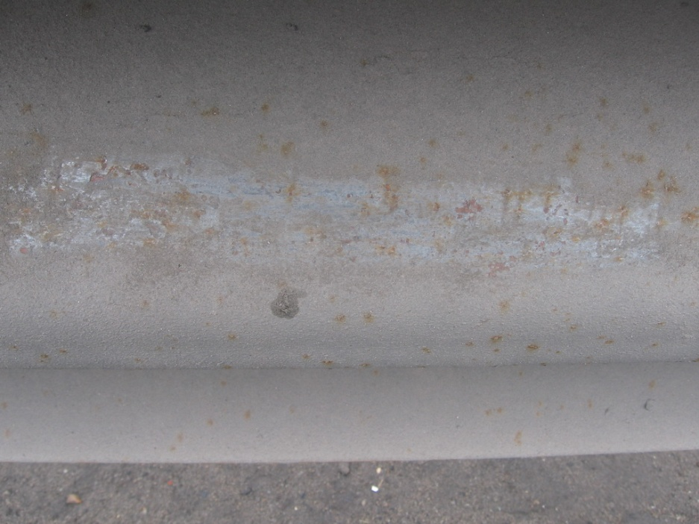
Для захисту чавунних і сталевих водяних труб від корозії використовують цементні покриття. Оскільки коефіцієнти теплового розширення портландцемента і стали близькі, а вартість цементу невисока, то він досить широко застосовується для цих цілей. Недолік портландцементного покриттів той же, що і емалевих, - висока чутливість до механічних ударів.
Широко поширеним способом захисту металів від корозії є покриття їх шаром інших металів. Покривають метали самі коррозіруют з малою швидкістю, оскільки покриваються щільною оксидною плівкою. Покриваючий шар наносять різними методами: короткочасним зануренням у ванну з розплавленим металом (гаряче покриття), електроосадження з водних розчинів електролітів (гальванічне покриття), напилюванням (металізація), обробкою порошками при підвищеній температурі в спеціальному барабані (дифузійне покриття), за допомогою газофазної реакції , наприклад 3CrCl2 + 2Fe - [1000 ° C] → 2FeCl3 + 3Cr (в сплаві з Fe).

Slide 14
Шляхи захисту від корозії
Захисні покриття: лакування, фарбування, емолювання.
Покриття виробу іншими металами, стійкішими до корозії: позолота, хромування, цинкування тощо.
Створення нових антикорозійних сплавів.
Протекторний захист.
Використання інгібіторів корозії.

Slide 15
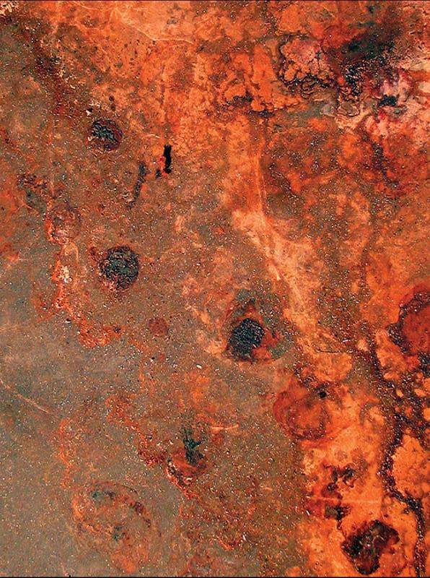
Дякую за увагу…
Notes:
Дякую за увагу…

